Slide 1
Турнир по программированию
«Осенний LIST» 2018
КГОАУ «Центр образования «Эврика»

Slide 2
Задача A. Большой круглый стол
Простая задача на целочисленное деление и условия
Пусть i существенно меньше n. Рассмотрим возможные перемещения Маши, на картинке черным отмечены позиции, где она могла оказаться после того, как она поменялась местами с соседом i раз.
Легко видеть, что число различных мест равно i + 1.

Slide 3
Задача A. Большой круглый стол
Однако когда i достигнет значения n/2, возможные позиции Маши, если она перемещалась вокруг стола по часовой стрелке и против часовой стрелки, соответственно, «встретятся», и нужно изучить, что же произойдет, после значения i = n/2.
Пусть n четно. Тогда после того, как Маша поменяется местами с соседом n/2 раз, количество различных мест перестанет увеличиваться.

Slide 4
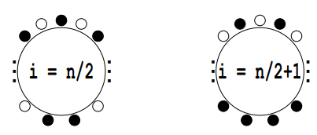
Задача A. Большой круглый стол
Если n нечетно, то количество различных мест будет возрастать вплоть до n.
Таким образом искомое число мест равно min(n/2, k + 1), если n четно, и min(n, k + 1), если n нечетно.

Slide 5
Задача B. Эскалатор
Циклы
Сначала посчитаем, сколько суммарно цифр в числах от 1 до n, кратных десяти. Переберём количество цифр в числе от 2 до длины числа n. Посчитаем cnt_{k} — сколько k-значных чисел принадлежат отрезку от 1 до n, k-значные числа лежат на отрезке [10^{k−1} ; 10^{k}−1]. Если n > 10^{k} , то все они не больше n, и cnt_{k} = 9 · 10^{k−1} . В противном случае нас интересуют только числа на отрезке [10^{k−1} ; n], и cnt_{k} = n + 1 − 10^{k−1} .

Slide 6
Задача B. Эскалатор
Циклы
При k > 2 среди k-значных чисел на десять делится каждое десятое число, начиная с наименьшего. Поэтому таких чисел ⌊cnt_{k}/10⌋, и суммарно в них ⌊cnt_{k}/10⌋ · k цифр. Здесь ⌊x⌋ означает округленное вниз число x.
К суммарному числу цифр в числах, кратных десяти, нужно добавить единицу — длину числа 1, и, если n не кратно десяти, длину числа n. Кроме того, нужно не забыть про случай n = 1, тогда ответ равен 1.

Slide 7
Задача C. Генератор паролей
Строки.
Уже в примере есть подсказка:
Входные данные:
8
2 5 1
Выходные данные:
ABababa0
Нужно использовать a символов из диапазона {А,B}, b символов из диапазона {a,b}, c символов из диапазона {0,1}.
Если a + b + c < n – нужно использовать символы из диапазона {2,3}.

Slide 8
Задача C. Генератор паролей
Строки.
n = int(input())
a, b, c = map(int, input().split())
ans = 'AB' * (a // 2)
if a % 2:
ans += 'A'
ans += 'ab' * (b // 2)
if b % 2:
ans += 'a'
ans += '01' * (c // 2)
if c % 2:
ans += '0'
ans += '23' * ((n - a - b - c) // 2)
if (n - a - b - c) % 2:
ans += '2'
print(ans)

Slide 9
Задача C. Генератор паролей
Строки.
n = int(input())
a, b, c = map(int, input().split())
A = 'AB' * 50
B = 'ab' * 50
C = '12' * 50
print(A[:a]+B[:b]+C[:(n-a-b)])

Slide 10
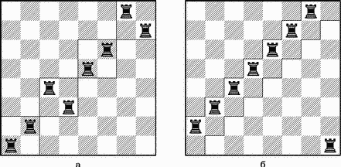
Задача D. Шахматы
Перебор с возвратом.
Задачу можно решить перебором с возвратом, однако для некоторых случаев (например, при n = 8 и k = 7) ответ будет вычисляться слишком долго.

Slide 11
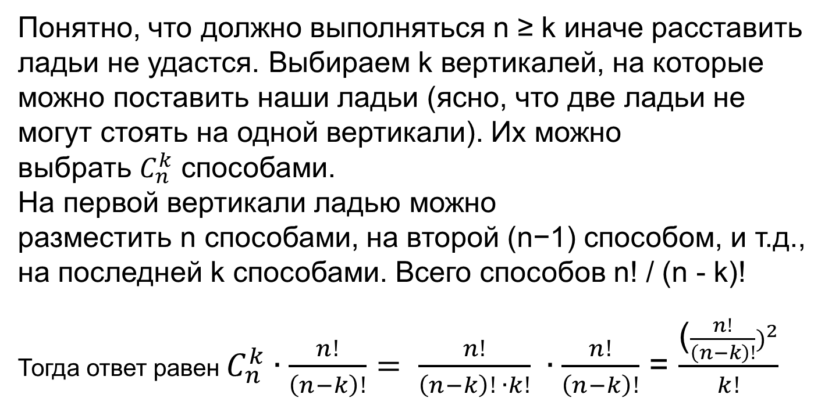
Задача D. Шахматы
Комбинаторика.
Понятно, что должно выполняться n ≥ k иначе расставить ладьи не удастся. Выбираем k вертикалей, на которые можно поставить наши ладьи (ясно, что две ладьи не могут стоять на одной вертикали). Их можно выбрать $C_{n}^{k}$ способами.
На первой вертикали ладью можно разместить n способами, на второй (n−1) способом, и т.д., на последней k способами. Всего способов n! / (n - k)!
Тогда ответ равен $C_{n}^{k}∙\frac{n!}{\left(n−k\right)!}= \frac{n!}{\left(n−k\right)! ∙k!} ∙\frac{n!}{\left(n−k\right)!}$ = $\frac{{\text{(}\frac{n!}{\left(n−k\right)!})}^{2}}{k!}$

Slide 12
Задача E. 2-3-лестница
Динамическое программирование.
Заведем одномерный массив (на самом деле достаточно 3 переменных). База динамики:
0 ступенька - 1 способ (стоять на месте);
1 ступенька - 0 способов;
2 ступенька - 1 способ;
3 ступенька - 1 способ;
каждая следующая ступенька - сумма способов для ступенек с номерами меньше данной на 2 и на 3…

Slide 13
Задача E. 2-3-лестница
Динамическое программирование.
n = int(input())
dp = [0, 1, 1]
for i in range(3, n+1):
dp.append(dp[i-2]+dp[i-3])
print(dp[n-1])

Slide 14
Задача E. 2-3-лестница
Рекурсия.
def kol(n):
if n == 3 or n == 2:
return(1)
if n <= 1:
return(0)
else:
return(kol(n-2) + kol(n-3))
n = int(input())
ans = 0
print(kol(n))

Slide 15
Спасибо за внимание!

Slide 16
Будущие турниры:
перенесен c 3 на 18 ноября 2018: полуфинал Всероссийской командной олимпиады школьников по программированию (Дальневосточный регион);
Ноябрь 2018: Дальневосточный турнир по программированию (муниципальный этап ВсОШ Приморского края);
Ноябрь 2018: старт заочного этапа XI открытой олимпиады школьников по программированию;
28 ноября 2018: конкурс КИТ.

